Slide 1
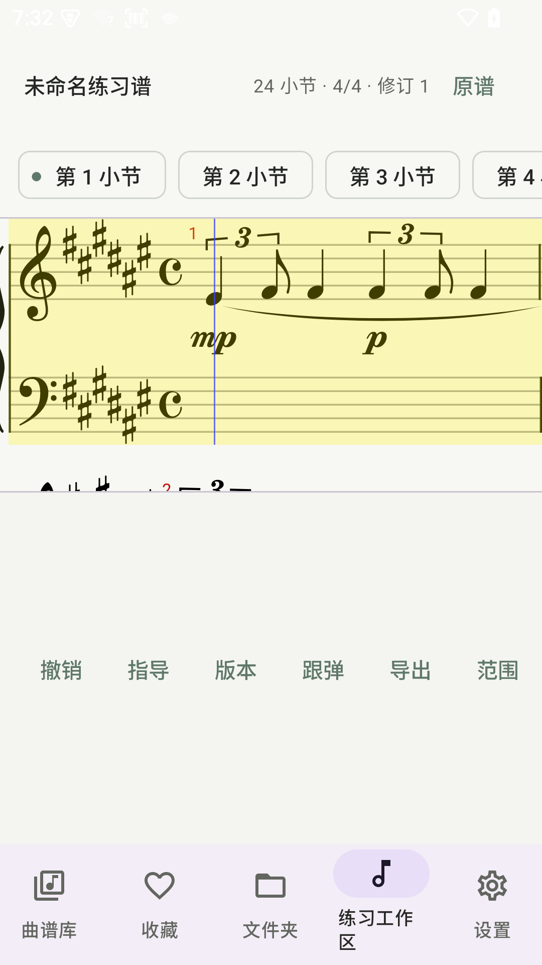
GPIANO AI · 产品介绍
把你的琴谱，
变成适合自己练的琴谱
24
小节结构谱
从一张静态图片开始，让琴谱可核对、可试听、可拆分、可调整。
本地优先
原谱不覆盖
练习结果可带走
不是替你练琴，而是让你正在练的这一份谱更容易被理解和练下去。
125
项练习版差异
指间流韵队 · 2026
Notes:
Gpiano AI 不是替用户练琴，而是把用户自己的静态琴谱转成可以核对、试听和调整的个人练习材料。
[Sources]
- PROJECT_BRIEF.md
- docs/context-sync/current-status.md
- Screenshot captured from BT_A800 on 2026-08-21
[/Sources]

Slide 2
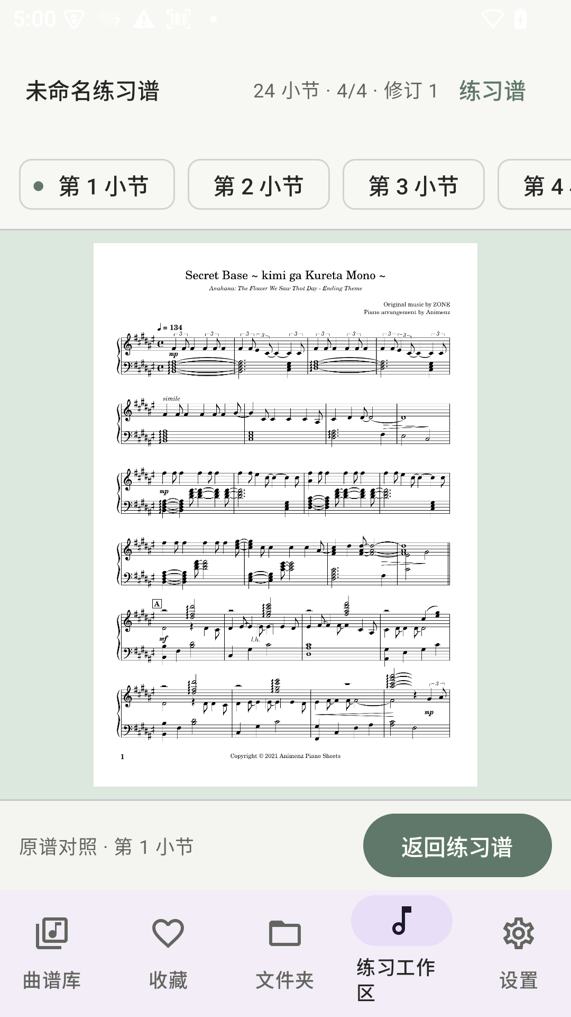
用户场景
02
练琴最难的，常常不是没有谱，而是不知道下一步怎么练
01
02
看不懂
听不清
音高、节奏和多声部同时出现，难以快速对应正确声音。
想只听一只手、一个小节或更慢的版本，却要切换多个工具。
03
04
弹不动
不会改
跨度、手位和织体超出当前能力，标准谱不等于当前可练谱。
移调、简化和制谱门槛高，普通学习者难以自己完成。
一整页谱
用户需要的不是更多文件入口，而是把一个具体卡点变成可执行动作。
Notes:
用户卡住时，缺少的通常不是另一份琴谱，而是把这一小节听懂、拆开、调整并继续练下去的方法。
[Sources]
- 比赛资料/基础信息/Gpiano-AI主理人出道计划报名帖.md
- PROJECT_BRIEF.md
- Screenshot captured from BT_A800 on 2026-08-23
[/Sources]

Slide 3
产品全景
03
一张琴谱进入 Gpiano 后，会经历什么？
01
02
03
04
05
06
导入
识谱
核对
练习
调整
保存
图片 / PDF
OMR 草稿
原谱 / 校正
选段 / 慢速
独立练习版
导出 / 恢复
用户始终拥有控制权
可核对
可恢复
可带走
识别是草稿，不是假装正确；
建议是候选，不直接覆盖原谱；
数据可导出，不被锁在应用里。
原谱与结构谱随时切换
历史、撤销、重做和备份
MusicXML / MIDI / .gpiano
Notes:
完整流程从导入开始，经过识谱、核对、练习和调整，最后保存可带走成果。每一步都保留用户确认和恢复路径。
[Sources]
- PROJECT_BRIEF.md
- PROJECT_CHARTER.md
- docs/product/requirements.md
[/Sources]

Slide 4
核心能力 01
04
把图片谱变成可定位、可播放、可修改的结构谱
01
先保留原谱
转换失败不会损坏原始琴谱；结构谱与原谱可以随时切换。
02
再建立草稿
Audiveris 输出经 MusicXML / ScoreIR 校验后，明确标记为待校正结果。
03
最后由用户确认
支持音高、时值、休止符和延音线等校正，并保留修订历史。
原始图片
24 小节结构谱
Notes:
Gpiano 先保留原谱，再生成待校正结构草稿。用户可以在原谱和练习谱之间切换，并继续修正识别结果。
[Sources]
- docs/decisions/ADR-0013-audiveris-omr-companion-and-job-model.md
- docs/context-sync/current-status.md
- Screenshots captured from BT_A800 on 2026-08-21 and 2026-08-23
[/Sources]

Slide 5
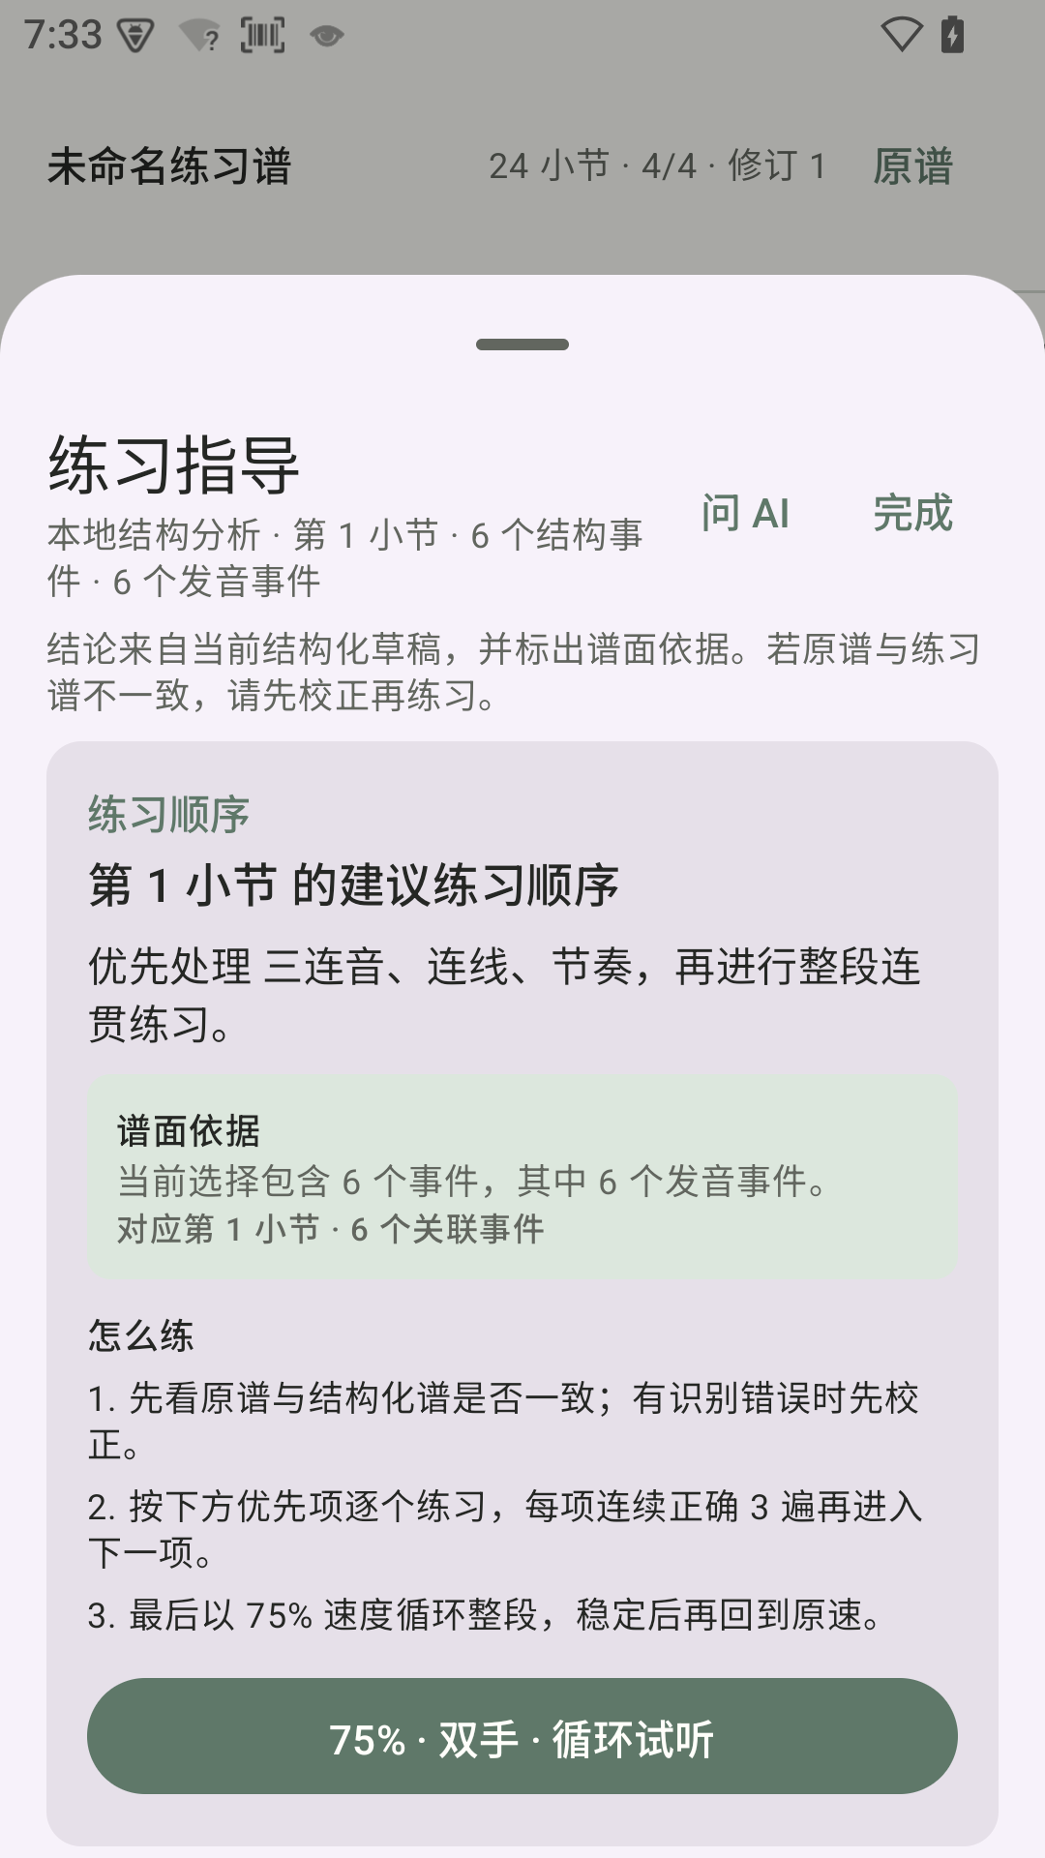
核心能力 02
05
围绕一个小节练，而不是面对整页琴谱发愁
01
02
选择范围
先听再练
按小节定位连续片段，把练习目标缩小到当前卡点。
50% / 75% / 原速，支持循环和左右手分开试听。
03
04
看见依据
得到动作
指导引用当前结构事件，解释三连音、连线、节奏和跳进。
提供三步练法和一键试听参数，不只给抽象文字建议。
先确认谱面正确 → 再拆分难点 → 最后回到连贯演奏
Notes:
用户选择一个小节后，可以分手、变速和循环试听；本地指导会引用谱面结构，给出清晰的练习顺序和动作。
[Sources]
- docs/context-sync/current-status.md
- docs/product/requirements.md
- Screenshot captured from BT_A800 on 2026-08-21
[/Sources]

Slide 6
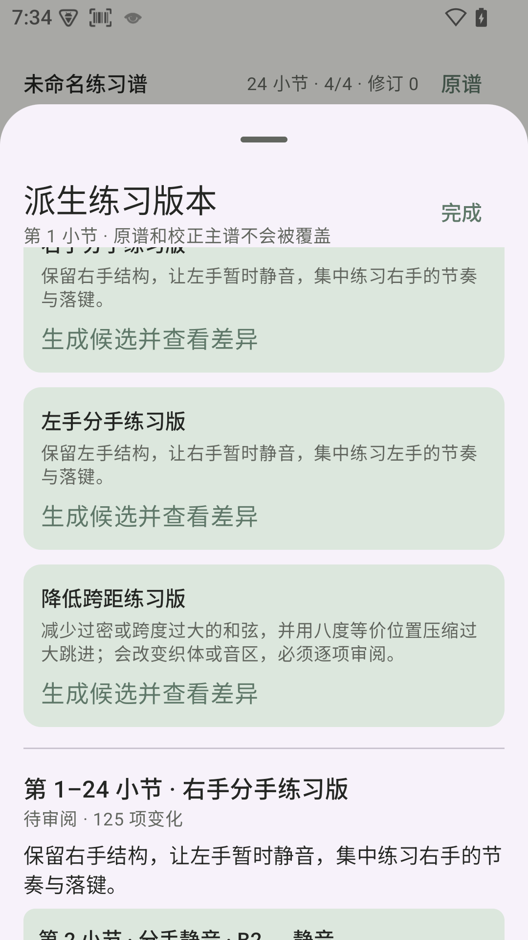
核心能力 03
06
练习版本可以继续改，原谱和主谱不会被覆盖
右手分手练习版
从当前主谱生成独立候选，把左手暂时静音，让注意力集中在右手节奏与落键。
01
02
03
04
生成
审阅
继续校正
撤销 / 重做
选择分手或降低跨距方案
逐项查看事件差异与取舍
在候选内修改音高等事件
独立历史，不改变主谱指针
125
项差异可审阅
F♯4 → G♯4
形成独立修订 1
Notes:
Gpiano 的练习版本不是一次性 AI 文本。它有独立 MusicXML、差异和修订历史，用户可以继续修改，同时原谱和主谱保持不变。
[Sources]
- docs/decisions/ADR-0014-independent-practice-versions.md
- docs/decisions/ADR-0017-editable-practice-version-revisions.md
- docs/context-sync/current-status.md
- Screenshot captured from BT_A800 on 2026-08-21
[/Sources]

Slide 7
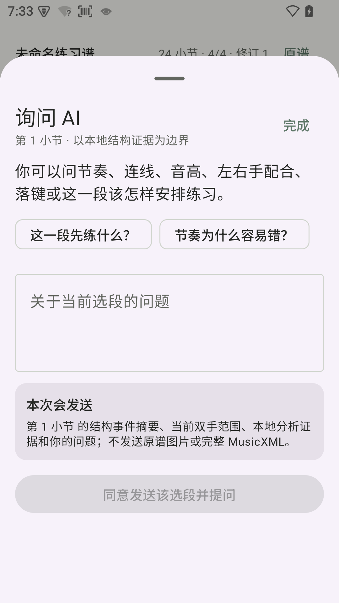
产品原则
07
AI 只在用户同意后参与，而且只看到当前选段的最小信息
逐次授权
每次提问前展示发送范围，由用户主动确认。
最小化发送
只发送当前小节的结构摘要、证据和问题，不发送原谱图片。
双重校验
客户端与 companion 都限制回答必须引用选段内事件。
本地降级
模型不可用时，阅读、校正、播放和本地指导仍可继续。
原谱与演奏记录默认保存在本机；密钥只存在服务端。
Notes:
AI 不是默认上传入口。用户可以先看到发送边界，明确同意后才调用模型；原谱图片不会随问题一起发送。
[Sources]
- docs/decisions/ADR-0001-local-first.md
- docs/decisions/ADR-0016-consented-score-ai-companion.md
- docs/context-sync/current-status.md
- Screenshot captured from BT_A800 on 2026-08-21
[/Sources]

Slide 8
当前版本
08
已经能完成一轮真实练习工作流，也明确知道还不能做什么
现在可以
还不能承诺
✓
单页图片 OMR 与失败恢复
—
不承诺任意复杂谱的识别准确率
✓
原谱对照和关键结构校正
—
不替代教师做确定性教学判断
✓
小节选择、变速、循环和分手
—
不提供专业制谱软件级自由排版
—
物理 MIDI 电钢琴兼容仍待验证
✓
本地证据指导与授权 AI 问答
✓
可编辑派生练习版本
✓
MusicXML / MIDI / .gpiano 导出恢复
24
125
8:25
33
小节
项差异
真机录屏
后端与 Android 测试
Notes:
当前版本已经完成从图片到练习版本和本地恢复的技术闭环；同时，我们明确不把单页验证包装成复杂谱识别或教学效果结论。
[Sources]
- docs/context-sync/current-status.md
- 比赛资料/第三周/output/evidence/核心流程真机录屏说明.md
[/Sources]

Slide 9
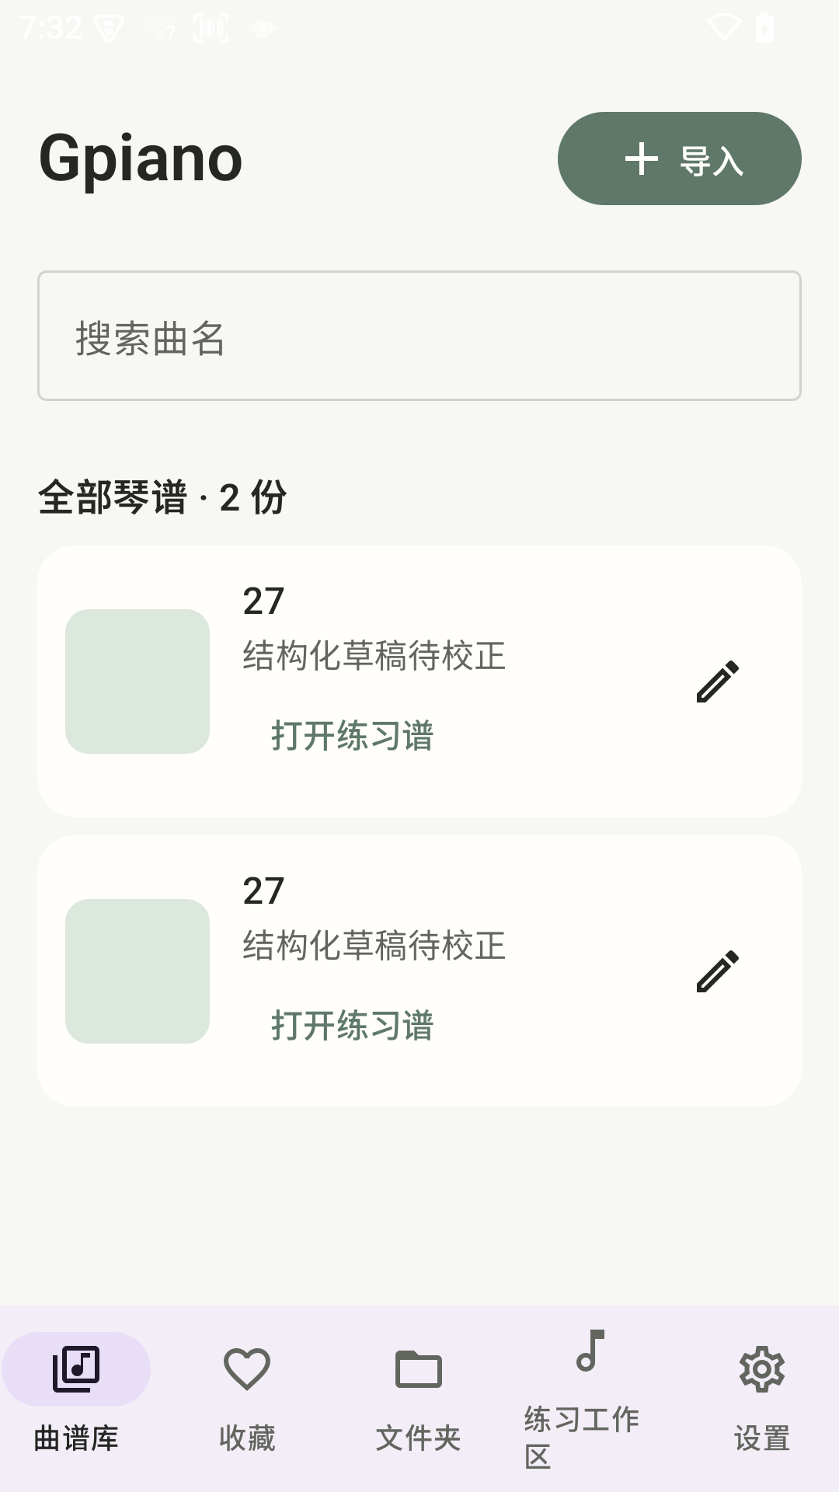
GPIANO AI · 下一步
让每一份琴谱，
都能成为适合自己的练习材料
下一阶段不急着堆更多功能，而是邀请真实学习者完成整轮流程，验证三个问题：
01
02
03
能否顺利完成？
校正成本可接受吗？
是否愿意再次使用？
从导入到生成练习版本，哪里会中断？
识别错误是否容易发现和修正？
哪一步真正帮助用户继续练下去？
不替你练琴，
让你的琴谱更适合你练。
谢谢
Notes:
Gpiano 下一步的重点是让真实学习者完成整轮流程，验证校正成本和实际帮助。我们的目标始终是不替用户练琴，而是让用户的琴谱更适合自己练。
[Sources]
- PROJECT_BRIEF.md
- docs/context-sync/current-status.md
- 比赛资料/第三周/output/BP初步规划.md
- Screenshot captured from BT_A800 on 2026-08-21
[/Sources]

